Slide 1

FootballTrainingManager
Dylan Adrián Soler Patiño

Slide 2
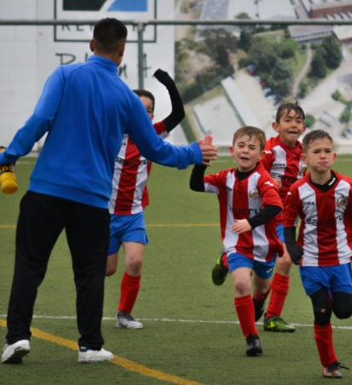
FootballTrainingManager
Gestión y facilitación del entrenamiento y las tácticas de un entrenador de fútbol.
No existen demasiadas opciones actualmente

Slide 3
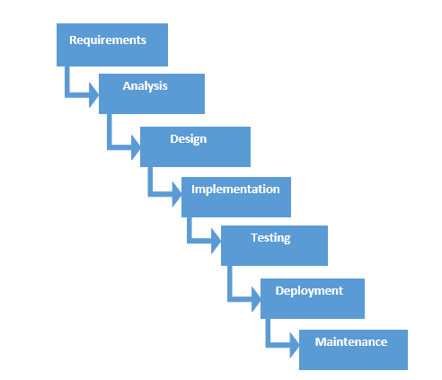
Metodología en cascada
División del proyecto en fases secuenciales.
Apoyado en mucha documentación y estudio.

Slide 4
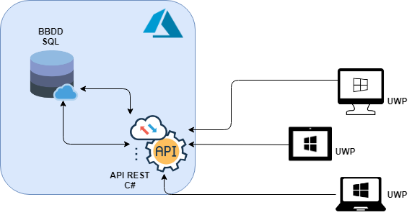
Arquitectura física

Slide 5

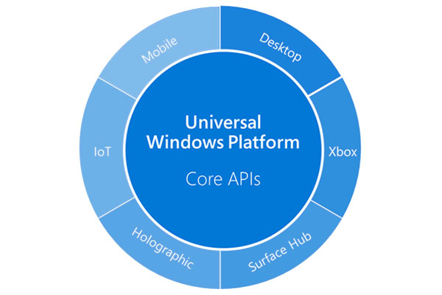






Tecnologías utilizadas

Slide 6
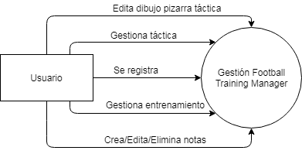
Diagrama de contexto básico

Slide 7
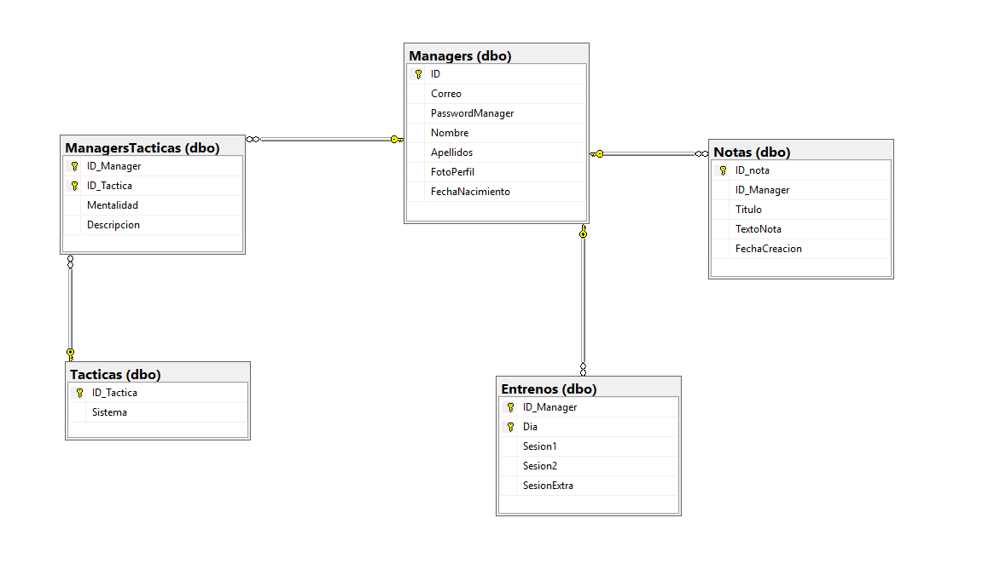
Diagrama físico de datos

Slide 8
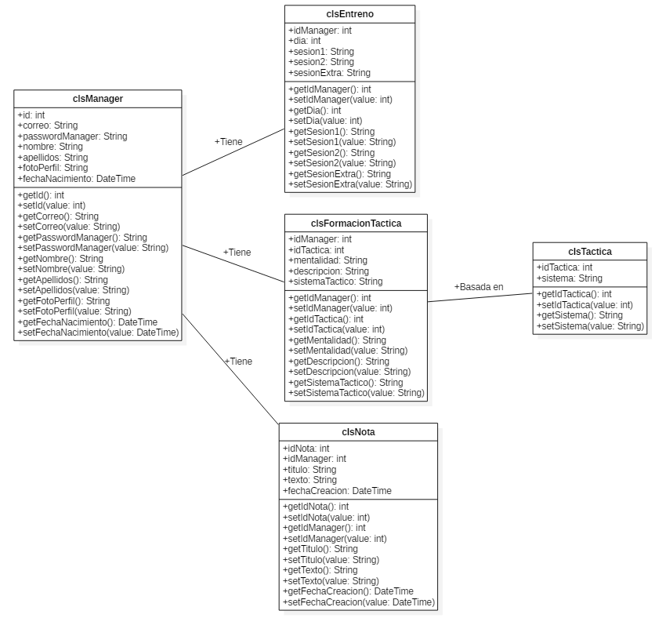
Diagrama de clases general
Entidades

Slide 9
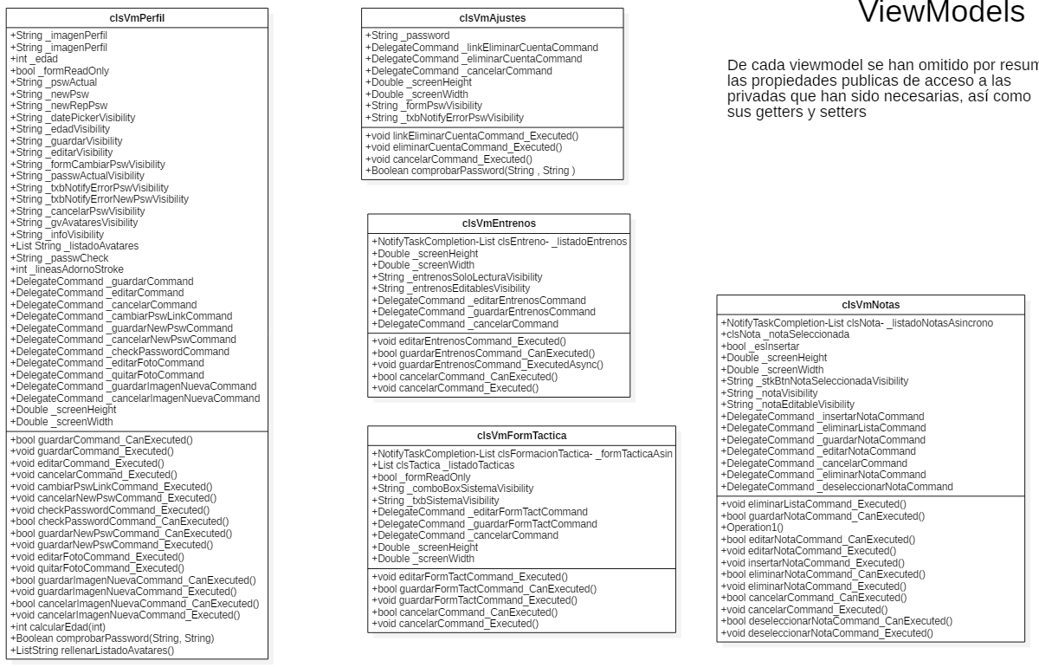
ViewModels

Slide 10
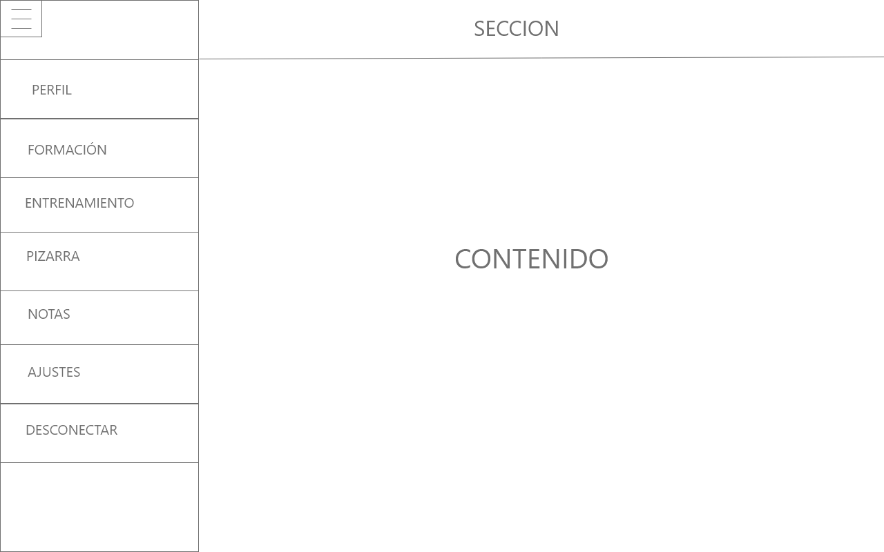
Estilo de interfaz de usuario básico

Slide 11
Dificultades
Problemas al debuggear con visual studio
Limpiar, Recompilar, Cerrar y Abrir
Tiempo un poco, pero sobre todo ganas

Slide 12
GRACIAS
Dylan Adrián Soler Patiño

